Slide 1
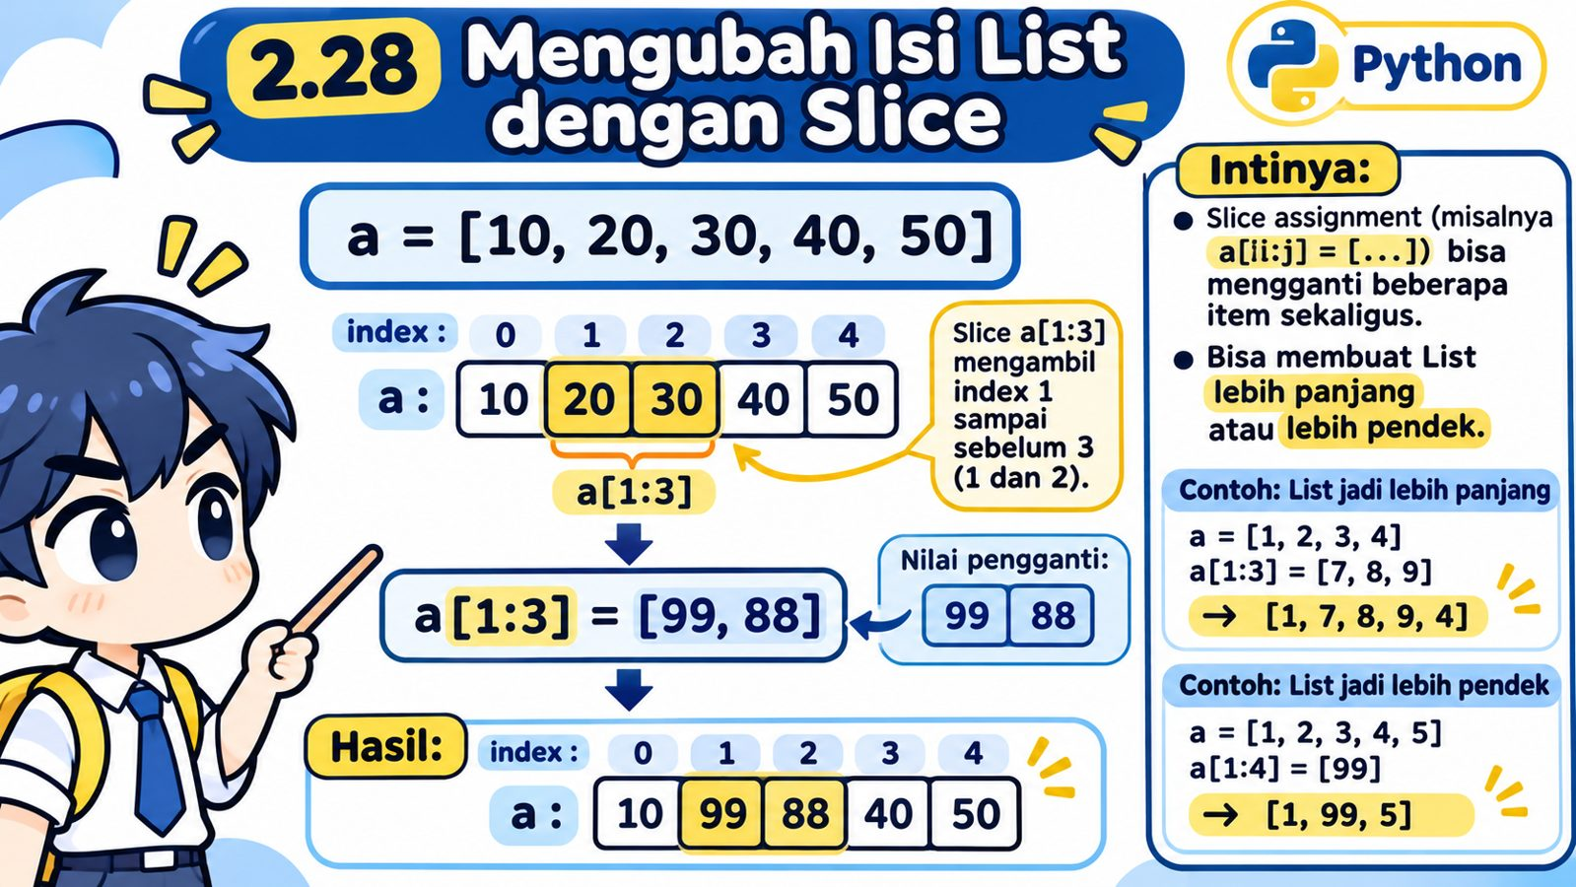
2.28 — Mengubah Isi List dengan Slice
Mengganti, menambah, atau menghapus beberapa item sekaligus
Slice assignment = ubah beberapa item dalam satu perintah

Slide 2
Apa itu Slice Assignment?
Slice assignment adalah assignment yang targetnya berupa potongan List, bukan satu index saja.
Dengan cara ini kita bisa mengganti beberapa item sekaligus.
Bentuk dasar:
list[start:stop] = [nilai_baru]
Contoh:
a[1:3] = [99, 88]
Aturannya tetap sama: start ikut, stop tidak ikut.
Target slice menentukan bagian List yang akan diganti

Slide 3
Membaca a = [10, 20, 30, 40, 50]
10
20
30
40
50
0
1
2
3
4
a[1:3]
menunjuk index 1 dan 2
→ [20, 30]
Index 3 hanya batas stop
jadi 40 tidak ikut target.
[1:3] berarti index 1 sampai sebelum index 3

Slide 4
Step by Step: a[1:3] = [99, 88]
1. List awal
[10,20,30,40,50]
2. Pilih slice
index 1 dan 2
3. Ganti dengan
[99,88]
4. Hasil
[10,99,88,40,50]
>>> a = [10, 20, 30, 40, 50]
>>> a[1:3] = [99, 88]
>>> a
[10, 99, 88, 40, 50]
Dua item diganti oleh dua item baru

Slide 5
Jumlah Item Pengganti Tidak Harus Sama
Kalau item pengganti LEBIH BANYAK daripada bagian yang diganti, List menjadi lebih panjang.
Contoh: dua item diganti tiga item.
>>> a = [1, 2, 3, 4]
>>> a[1:3] = [7, 8, 9]
>>> a
[1, 7, 8, 9, 4]
Panjang List berubah dari 4 item menjadi 5 item.
Slice assignment bisa memperpanjang List

Slide 6
List Bisa Menjadi Lebih Pendek
Kalau item pengganti LEBIH SEDIKIT daripada bagian yang diganti, List menjadi lebih pendek.
Contoh: tiga item diganti satu item.
>>> a = [1, 2, 3, 4, 5]
>>> a[1:4] = [99]
>>> a
[1, 99, 5]
Item 2, 3, dan 4 diganti hanya dengan satu item: 99.
Slice assignment bisa memperpendek List

Slide 7
Menghapus Beberapa Item dengan []
>>> a = [10, 20, 30, 40]
>>> a[1:3] = []
>>> a
[10, 40]
List kosong [] berarti tidak ada item pengganti.
Akibatnya item pada slice target dihapus.
a[1:3] = [] menghapus item index 1 dan 2.
Ganti dengan [] = hapus bagian slice

Slide 8
Menambahkan Item dengan Slice Kosong
Slice yang panjangnya nol juga bisa dipakai untuk menyisipkan item.
Contohnya a[2:2] memilih posisi di antara item, tanpa menghapus item lama.
>>> a = [10, 20, 30]
>>> a[2:2] = [99, 88]
>>> a
[10, 20, 99, 88, 30]
Ini menyisipkan 99 dan 88 sebelum item yang semula berada di index 2.
Slice kosong dapat dipakai sebagai titik sisip

Slide 9
Mengganti Seluruh Isi List
>>> a = [1, 2, 3]
>>> a[:] = [7, 8]
>>> a
[7, 8]
a[:] berarti seluruh isi List.
Karena itu a[:] = [...] mengganti semua item di List a dengan item baru.
Object List a tetap object yang sama, tetapi isinya berubah.
a[:] = [...] mengganti seluruh isi List secara in-place

Slide 10
Kenapa a[:] = ... Berbeda dari a = ...?
a = [7, 8]
Variable a diarahkan ke object List baru.
Reference lain ke List lama tidak ikut melihat perubahan.
a[:] = [7, 8]
Object List yang sama dipertahankan, tetapi isi di dalamnya diganti.
Reference lain ke object itu ikut melihat perubahan.
Ini penting karena List bersifat mutable dan bisa memiliki shared reference.
Assignment variable dan slice assignment tidak selalu sama efeknya

Slide 11
Contoh Shared Reference dengan a[:] = ...
>>> a = [1, 2, 3]
>>> b = a
>>> a[:] = [9, 8]
>>> a
[9, 8]
>>> b
[9, 8]
a dan b menunjuk object List yang sama.
Karena a[:] mengubah isi object itu, b juga melihat isi baru.
Object sama, isi berubah.
Slice assignment mengubah List secara in-place

Slide 12
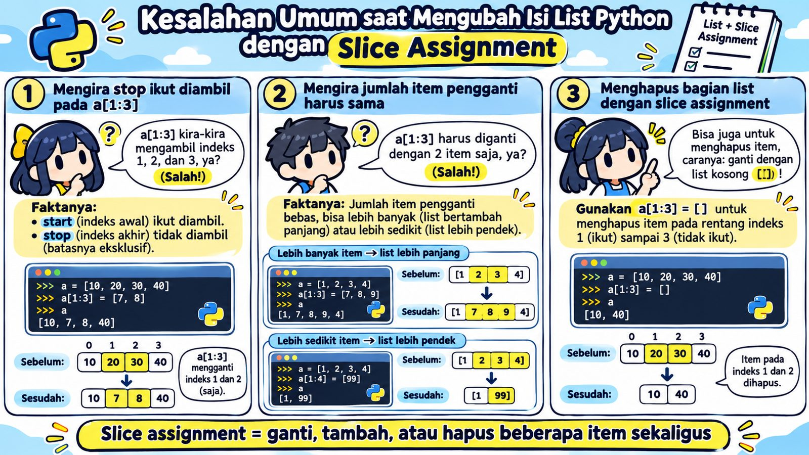
Kesalahan Umum Slice Assignment
Start ikut | stop tidak ikut | jumlah pengganti boleh berbeda

Slide 13
Latihan 1 — Tebak Hasilnya
A.
a=[1,2,3,4]
a[1:3]=[9,8]
Hasil: [1,9,8,4]
B.
a=[1,2,3,4]
a[1:3]=[7,8,9]
Hasil: [1,7,8,9,4]
C.
a=[1,2,3,4]
a[1:3]=[]
Hasil: [1,4]
D.
a=[1,2,3]
a[1:1]=[8]
Hasil: [1,8,2,3]
E.
a=[1,2,3]
a[:]=[0]
Hasil: [0]
F.
a=[1,2,3]
a[0:2]=[5]
Hasil: [5,3]
Tentukan dulu slice targetnya, baru lihat berapa item penggantinya.
Prediksi jumlah item sebelum dan sesudah

Slide 14
Latihan 2 — Pilih Operasi yang Tepat
Ingin mengganti index 1 dan 2 menjadi 99 dan 88.
a[1:3] = [99, 88]
Ingin menghapus index 1 dan 2.
a[1:3] = []
Ingin menyisipkan 7 dan 8 sebelum index 2.
a[2:2] = [7, 8]
Ingin mengganti seluruh isi List.
a[:] = [7, 8]
Slice assignment bisa berfungsi sebagai replace, insert, atau delete

Slide 15
Ringkasan 2.28 — Mengubah Isi List dengan Slice
Yang perlu diingat:
• Format: list[start:stop] = iterable
• start ikut, stop tidak ikut
• Bisa mengganti beberapa item sekaligus
• Jumlah item pengganti boleh berbeda
• Bisa memperpanjang atau memperpendek List
• Ganti dengan [] untuk menghapus
• Slice kosong bisa untuk menyisipkan item
Contoh utama:
a = [10,20,30,40,50]
a[1:3] = [99,88]
→ [10,99,88,40,50]
a[1:3] = []
→ menghapus rentang
a[2:2] = [7,8]
→ menyisipkan item
Mental model: pilih potongan List, lalu ganti potongan itu dengan sekumpulan item baru.
Selesai 2.28 — siap lanjut ke materi berikutnya

